Slide 2
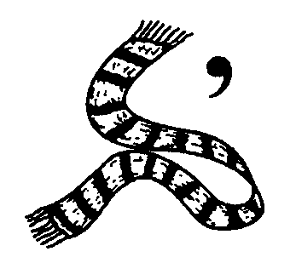
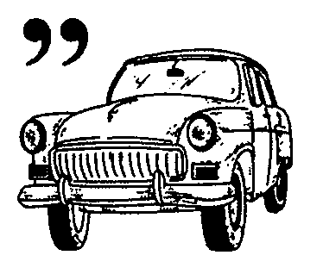
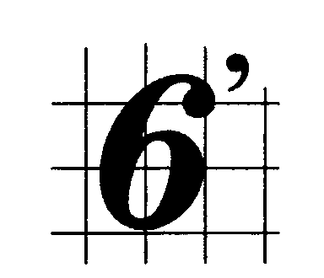

Slide 3
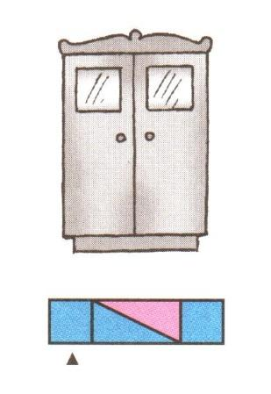
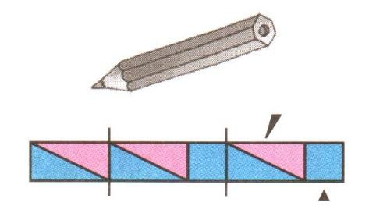
[ш’]

Slide 4
[ш]
Ш ш

Slide 5
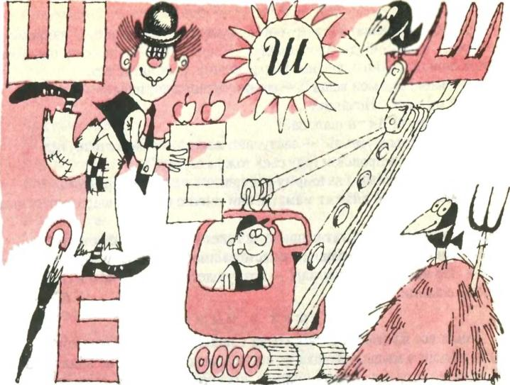
Посмотри на букву Ш —
Буква очень хороша,
Потому что из нее
Можно сделать Е и Ё.
Шура сено ворошил,
Вилы в сене позабыл.
На что похожа буква Ш?
На зубья этого ковша.

Slide 6
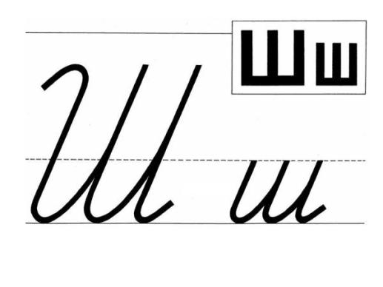
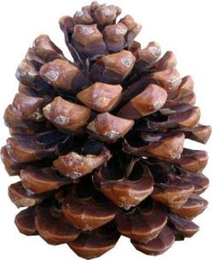
[ш]

